Slide 1
Desarrollo de Aplicaciones
Xamarin Forms
Nestor Velasquez - Ingeniero de desarrollo iOS en X-Team nestor_velasquez@outlook.com

Slide 2
Módulo 1
Introducción al desarrollo móvil
Introducción desarrollo de aplicaciones Android
Introducción desarrollo de aplicaciones iOS
¿Qué es Xamarin?
¿Qué es Xamarin Forms?
Diferencias entre desarrollo nativo, Xamarin y Xamarin Forms
Crear una app en Xamarin Forms
Introducción a Xamarin Forms
Estructura de una aplicación Xamarin Forms
Recursos disponibles en la plataforma Xamarin Forms

Slide 3
Repaso
Que es ASP.NET?
Que es C#?
Qué son las instrucciones de control de flujo?
Conceptos basicos de POO
Qué es XML?

Slide 4
Introducción al Desarrollo Móvil
Android
Android Studio
Android Development Tools (ADT) o Herramientas de desarrollo para Android.
Introducción a los componentes de la plataforma Android.
iOS
XCode
Introducción a Swift y UIKit

Slide 5
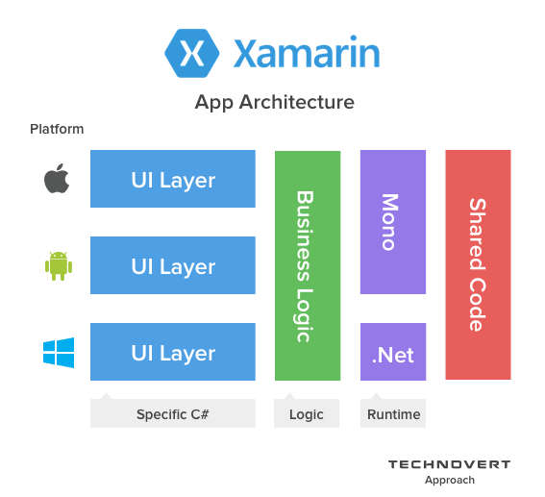
Que es Xamarin?
.NET es una plataforma de desarrollador compuesta por herramientas, lenguajes de programación y bibliotecas para construir muchos tipos diferentes de aplicaciones.
Xamarin extiende la plataforma de desarrollo .NET con herramientas y bibliotecas específicamente para crear aplicaciones para Android, iOS, tvOS, watchOS, macOS y Windows.

Slide 6
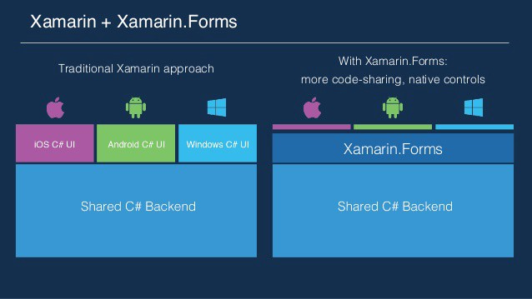
Que es Xamarin Forms?
Xamarin.Forms es un kit de herramientas de interfaz de usuario multiplataforma que permite a los desarrolladores crear eficazmente diseños de interfaz de usuario nativa que se pueden compartir entre aplicaciones de iOS, Android y Plataforma universal de Windows.

Slide 7

Vamos al Mambo!
Laboratorio

